Slide 1


CU UAEM Zumpango
02 – octubre– 2015
Notes:
PORTADA 1

Slide 2



CU UAEM Zumpango
Ingeniería en Computación
UA Sistemas Digitales
UC I Comprender los concepto básico de los microprocesadores y microcontroladores a lógica de transferencia entre registro y diseñar un procesador basado en la teoría de acumulador para usos específicos.
Conocimiento: Modos de direccionamiento e interrupciones
Presenta:
Mtro. en T. I. Jorge Bautista López
02/octubre/2015
Notes:
PORTADA 2

Slide 3
Índice
Descripción del material
Justificación
Propósito de la UA
Introducción
Modos de direccionamiento e interrupciones
Conclusiones
Referencias
Cable UTP
2

Slide 4
Descripción del material
La finalidad del presente material es llamar la atención del alumno para comprender y al mismo tiempo fortalecer su aprendizaje en el conocimiento: Modos de direccionamiento e interrupciones, de la UC I correspondiente a la UA Sistemas Digitales del PE de Ingeniero en Computación.
Cable UTP
2

Slide 5
Justificación
Este material se elabora con la finalidad de que se recopilen conceptos, teoría e ideas basadas en el conocimiento: Modos de direccionamiento e interrupciones.
Este material es de apoyo tanto para el docente como para el alumno.
Cable UTP
3

Slide 6
Presentación de la UA
Para poder construir circuitos de segundo nivel o de propósito general, es necesario conocer aspectos como la lógica de transferencia entre registros, la microprogramación o lógica de control, el diseño lógico de microprocesadores, el diseño de computadoras, la arquitectura clásica de estas, etc.
Es necesario también entender el funcionamiento interno de los microprocesadores computadoras para desarrollar la capacidad de construir cualquier tipo de circuitos digitales de propósito específico y/o general (primer y segundo nivel).
Cable UTP
6

Slide 7
Presentación de la UA
La estructura planteada consta de ocho unidades de competencia con nivel de abstracción creciente. Iniciando con los conceptos básicos sobre los microcontroladores y microprocesadores.
La segunda unidad de competencia contempla la comprensión del modelo de programación.
La tercera unidad de competencia incluye el almacenamiento de datos en memoria.
Cable UTP
7

Slide 8
Presentación de la UA
La cuarta unidad de competencia contempla las diferentes interfaces que existen.
La quinta unidad de competencia incluye los principios básicos de la unidad central de procesamiento.
La sexta y séptima unidad se refieren respectivamente al diseño de un sistema mínimo y a sus respectivas aplicaciones
Cable UTP
8

Slide 9
Propósito de la UA
Preparar al alumno para construir cualquier sistema mínimo y las diferentes aplicaciones de los microcontroladores y microproceadores, con vistas a capacitar al estudiante a su egreso en el análisis, diseño, desarrollo y construcción de Hardware y sistemas de adquisición y distribución de señales.
Cable UTP
9

Slide 10
Unidad de competencia III
Comprender los concepto básico de los microprocesadores y microcontroladores a lógica de transferencia entre registro y diseñar un procesador basado en la teoría de acumulador para usos específicos.
Cable UTP
10

Slide 11
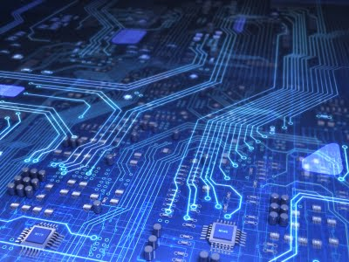
Introducción
La evolución de la implementación de los Sistemas Digitales y embebidos se debió gracias al enorme crecimiento de la tecnología de circuitos integrados, la cual hasta nuestros días sigue cumpliendo con la ley de Moore, mencionada por Gordon Moore gerente de Intel Corporation en 1965 que planteaba que el número de transistores en los circuitos integrados se duplicaba cada 2 años [ 1].

Slide 12
Introducción
A continuación de muestran los tamaños comparativos de los CI (Tabla 1) para los años 2001 y 2012 según la SIA [ 1].
 | 2001 | 2012
Longitud de compuerta de transistor | 0.12 µm | 35 nm
Transistores por cm² | 16 millones | 100 millones
Tamaño de chip | 850 mm² | 1300 mm²
Tabla 1. Muestra de la guía SIA

Slide 13
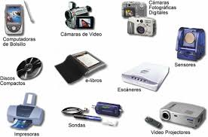
Introducción
El impacto de los sistemas digitales es tal que los encontramos en cualquier parte de nuestro quehacer cotidiano por ejemplo: electrodomésticos, control electrónico de un automóvil, instrumentación electrónico, redes de sensores para monitoreo y vigilancia, dispositivos portátiles como lo son: teléfonos celulares y PDA´s (Asistente Digital Personal).

Slide 14
Introducción
Dentro de las instalaciones de redes de computadoras y equipos de comunicación existe un sin número de dispositivos y equipos, los cuales se interconectan para comunicarse entre sí o con el exterior de la red interna. Es por ello que es de suma importancia conocer cada una de las características tanto físicas como lógicas, ya que de ello dependerá el adecuado uso y configuración que se le de al equipo, con la finalidad de aprovechar al máximo sus recursos tanto de software como de hardware.

Slide 15
Modos de direccionamiento
El código de operación de una instrucción especifica, la operación que va a ser ejecutada después de haberse leído en la memoria y lo ubica en la unidad de control del CPU.
Los operandos pueden estar localizados en los registros de proceso en las palabras de memoria o en los registros de interconexión.

Slide 16
Modos de direccionamiento
La forma como son determinados los operandos durante la ejecución del programa se determina a partir del modo de direccionamiento de la instrucción.
El modo de direccionamiento de una instrucción se especifica con un código binario de la misma forma como se especifica el código de operación.
En los microprocesadores de 8 bits, el primer byte de una instrucción es un código binario combinado que especifica la operación y el modo de la instrucción.

Slide 17
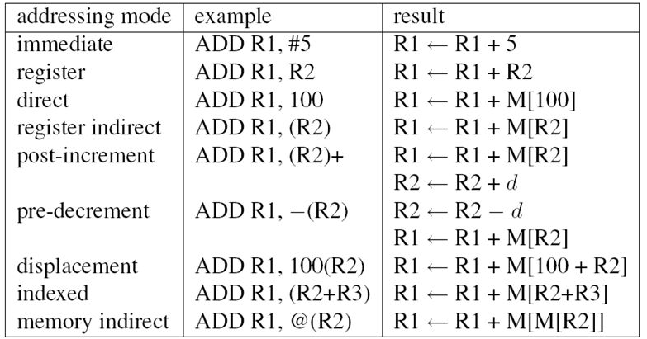
Modos de direccionamiento
http://slideplayer.es/slide/1031595/

Slide 18
Modos de direccionamiento
Los llamados modos de direccionamiento son las diferentes maneras de especificar en informática un operando dentro de una instrucción. Cómo se especifican e interpretan las direcciones de memoria según las instrucciones. Un modo de direccionamiento especifica la forma de calcular la dirección de memoria efectiva de un operando mediante el uso de la información contenida en registros y / o constantes, contenida dentro de una instrucción de la máquina o en otra parte.
http://tutorialensamblador.galeon.com/unidad3.html

Slide 19
Modos de direccionamiento
Modo implícito:
          este tipo de instrucción son de 1 byte.
Modo de registro:
los operandos están en los registros que residen dentro del CPU.
Modo indirecto de registros:
especifica un registro o un par de registros en el procesador .

Slide 20
Modos de direccionamiento
Modo inmediato:
el microprocesador de 8 bits se coloca el operando en la memoria.
Modo de direccionamiento directo:
el operando reside en la memoria.
Direccionamiento de la pagina cero:
es similar al directo excepto que la parte de la dirección contiene solo un 1 byte.

Slide 21
Modos de direccionamiento
Direccionamiento de pagina presente:
        reside en la memoria.
Direccionamiento indexado:
las instrucciones contiene 3 bytes con dos en una dirección de 16 bits.
Direccionamiento de registro de base:
es similar al modo indexado, excepto que la parte de dirección consiste de un número de bits.

Slide 22
Modos de direccionamiento
Direccionamiento indirecto:
la parte de la dirección especifica donde se almacena la dirección efectiva.
Direccionamiento indirecto indexado:
la instrucción se agrega al contenido del registro índice para determinar la dirección.

Slide 23
Modos de direccionamiento
Modo de direccionamiento | Dirección efectiva | comentarios
Directo | AD16 | Parte de la dirección de 16 bits de la instrucción.
Pagina cero | AD8 | Parte de la dirección de 8 bits de la instrucción.
Pagina presente | PC (H) + AD8 | Los 8 bits de mayor orden del PC encadenadas.
Relativo | PC + AD8 | Contenido del PC más AD8 con signo.
Indexado | XR + AD16 | Contenido del XR mas AD16
Registro base | XR + AD8 | Contenido de XR mas AD8
Indirecto | M [AD16] | Dirección almacenada en el lugar dado por AD16
Indirecto-indexado | M [XR + AD8] | Dirección almacenada en el lugar (XR+AD8)
Indirecto-indirecto | M [AD8] + XR | Dirección almacenada en el lugar AD8 más el contenido de XR.

Slide 24
Instrucciones de subrutina de llamado y regreso
Programa principal
Subrutina
Pila
PC
Op- code de llamado
Primer op- code
2673
7800
3500
26
3501
Subrutina
73
3502
2686
46
7803
3503
Op- code de regreso
Siguiente op- code
SP
a) Valores iniciales

Slide 25
Instrucciones de subrutina de llamado y regreso
Programa principal
Subrutina
Pila
Op- code de llamado
PC
Primer op- code
2673
3500
7800
26
3501
SP
03
7801
Subrutina
73
3502
35
7802
2686
46
3503
Op- code de regreso
7803
Siguiente op- code
b) Después de ejecutar la instrucción de LLAMADO

Slide 26
Instrucciones de subrutina de llamado y regreso
Programa principal
Subrutina
Pila
Op- code de llamado
Primer op- code
26
03
Subrutina
73
35
PC
3503
Op- code de regreso
SP
46
7803
Siguiente op- code
c) Después de ejecutar la instrucción de REGRESO

Slide 27
Instrucciones de subrutina de llamado y regreso
El microprocesador ejecuta la instrucción de llamado de subrutina pasando por cinco ciclos de memoria y seis operaciones internas:
IR ←M[PC] , PC ← PC+1 | Leer código de operación.
AR(H)←M[PC], PC←PC+1 | Leer el primer byte de la dirección
AR(L)←M[PC], PC←PC+1 | Leer el segundo byte de la dirección
SP ←SP-1, M[SP]←PC(H) | Insertar el primer byte de la dirección de regreso
SP ←SP-1, M[SP]←PC(L) | Inserta el segundo byte de la dirección de regreso
PC ←AR | Bifurcar a la dirección de la subrutina.

Slide 28

Conclusiones
El lenguaje ensamblador cambio la forma de programar los micrpprocesadores y microcontroladores mediante el empleo de nemónicos los cuales tiene un código de operación (OPCODE) que representa cada una de las operaciones a realizar.
Las instrucciones que se emplean se pueden clasificar en tres grupos: aritméticas, lógicas y de desplazamiento o control.
También se realizo una revisión de los modos de direccionamiento que se emplean. Cabe mencionar que el set de instrucciones es diferente dependiendo del tipo de microcontrolador o microprocesador.

Slide 29
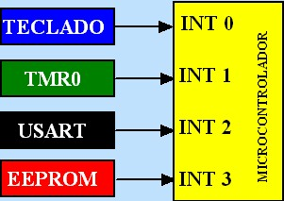
Interrupciones
Una interrupción es una suspensión temporal de la ejecución de un proceso, para pasar a ejecutar una subrutina de servicio de interrupción, la cual, por lo general, no forma parte del programa, sino que pertenece al sistema operativo o al BIOS. Una vez finalizada dicha subrutina, se reanuda la ejecución del programa.
https://es.wikipedia.org/wiki/Interrupción

Slide 30
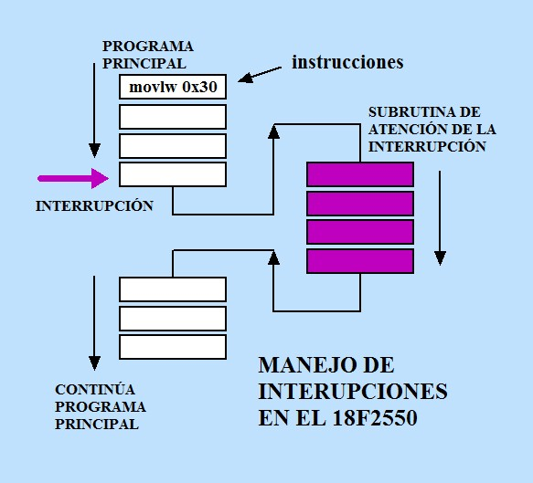
Interrupciones
http://www.puntoflotante.net/INTERRUPCIONES-18F2550-TIMER-0.htm

Slide 31
Conclusiones
Los modos de direccionamiento y las interrupciones en los sistemas digitales son vitales para su funcionamiento y existencia, ya que por medio de ellos es como se puede tener acceso y manipulación de la información contenida en la pila de memoria (modos de direccionamiento), además se atienden subrutinas o subprogramas (interrupciones), con la finalidad de tener un sistema digital mucho más complejo.
Gracias a los aspectos anteriores se puede descomponer un sistemas en bloques facilitando su programación.

Slide 32
Referencias Plan de estudio
Mandado, Enrique “Sistemas electrónicos digitales” 7ª Edición Ed. Marcombo (1992) Barcelona ISBN 8426711707
Morris, M. Mano “Lógica digital y diseño de computadores” Ed. Prentice Hall (1989) ISBN 9688800163
Morris, M. Mano “Diseño digital” Ed. Prentice Hall (2003) México ISBN 9702604389
Hamburg VHDL archive. http://tech-www.informatik.uni-hamburg.de/vhdl/
IEEE Standard 1076 “IEEE Standard VHDL Language Reference Manual ” (2000) ISBN (Edición Impresa) 0738119482 ISBN (del PDF) 0738119482 http://www.cs.indiana.edu/classes/p442/reading/VHDLref.pdf o (2002) http://standards.ieee.org/catalog/olis/arch_dasc.html
TTL Data Book http://upgrade.cntc.ac.kr/data/ttl
Blakeslee, Thomas “Digital design with standard MSI & LSI: Design techniques for the microcomputer age” Ed. John Wiley& sons. (1979) 2a Edición New York ISBN 0471052221

Slide 33
Referencias propuestas
Stephen Brown, Zvonko Vranesic. (2006). “Fundamentos de lógica digital con diseño VHDL”. Ed. Mc Graw Hill, México,
Tocci Ronald J. (2003). “Sistemas Digitales: principios y aplicaciones”. Editorial Pearson Educación. 6ta edición.
Mano Morris. (2003) “Diseño Digital”. Ed. Prentice Hall. 3ra edición.
Lattice Semiconductor Corporation, “GAL 22V10D”. December 2006.
Angulo Amusátegui J. M. (2009). “Microcontroladores PIC Diseño practico y aplicaciones”. Ed. Mc Graw Hill. Primer parte.
Histand & Alciatore, (1999) Introduction to Mechatronics and Measurement Systems. McGraw Hill.
Barrett, M. "Managing the Invisible Assets" Engineering & Technology, Vol. 3, No. 12, pp. 50-52, Oct 2008.
Domingo, J.; Gámiz, J.; Grau, A. and Martínez, H. Introducción a los Autómatas Programables, 1st published, VOC, 2003, pp. 124, 135.

Slide 34

Notes:
CONTRAPORTADA

